Slide 1
«Использование цифровых образовательных ресурсов в реализации проектов с детьми старшего дошкольного возраста!»
Муниципальное бюджетное дошкольное образовательное учреждение
детский сад №18 «Мишутка»
Подготовил: воспитатель:
Красноперова Наталья Николаевна
Сургут, 2023г.

Slide 2
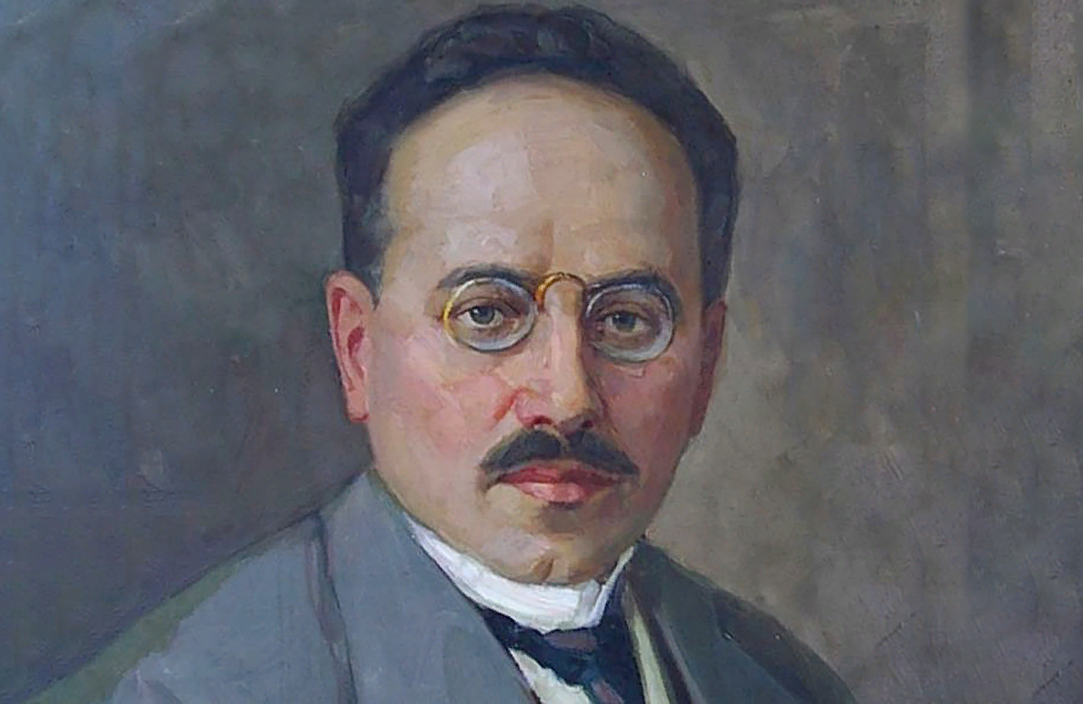
А.С. Макаренко
«Со мной работали десятки молодых педагогов. Я убедился, что как бы человек успешно не кончил педагогический вуз, как бы он не был талантлив, а если не будет учиться на опыте, никогда не будет хорошим педагогом, я сам учился у более старых педагогов…»

Slide 3
Авторитет воспитателя в глазах детей очень важен, он означает уважение, признание того, что Вы – «главный». Заработать его у детей не так-то просто, здесь не действует схема «Я взрослый, я так сказал, значит, это правильно». С детьми нужно быть открытыми и честными, уважать, прислушиваться к пожеланиям, обязательно выполнять свои обещания, ни в коем случаем не унижать позицией «Ты – ребенок, я старше и умнее».
АВТОРИТЕТ ВОСПИТАТЕЛЯ

Slide 4
проектная деятельность, является одной из форм работы с детьми данной возрастной категории, так же в своей работе, современные педагоги используют цифровые образовательные ресурсы, которые применяют в реализации проектов с детьми.
КАКИМ ОБРАЗОМ МОЖНО ЗАИНТЕРЕСОВАТЬ РЕБЕНКА СТАРШЕГО ДОШКОЛЬНОГО ВОЗРАСТА ?

Slide 5
«Развитие профессиональных компетентностей педагогов посредством технологии проектной деятельности с использованием цифровых образовательных ресурсов»
Одной из задач мбдоу № 18 «мишутка» является

Slide 6
«Использование цифровых образовательных ресурсов в реализации проекта «Театрализованная деятельность в развитии речи детей старшего дошкольного возраста»

Slide 7
В последние десятилетия происходит осознание того, что формы поведения и мышления людей в современном обществе изменяются. На передний план исследований выдвигаются такие аспекты общения, как коммуникативное поведение, культура общения и понимания, а также ряд теоретических и практических вопросов, в которых коммуникативные навыки человека приобретает особую значимость.
АКТУАЛЬНОСТЬ:

Slide 8
Маленький ребенок становится человеком только в общении со взрослыми и сверстниками. Через общение он проходит инкультурацию и социализацию, становится представителем своего народа и культуры, а также учится соотносить свое поведение с действиями других людей, образуя вместе с ними единый общественный организм-социум.
ПРОБЛЕМА

Slide 9
Модель организации интеграции образовательных областей в рамках проекта

Slide 10
Цель проекта:
- СОВЕРШЕНСТВОВАНИЕ РЕЧИ КАК СРЕДСТВО ОБЩЕНИЯ ДЕТЕЙ СТАРШЕГО ДОШКОЛЬНОГО ВОЗРАСТА ПОСРЕДСТВОМ ТЕАТРАЛИЗОВАННОЙ ДЕЯТЕЛЬНОСТИ, С ИСПОЛЬЗОВАНИЕМ ЦОР.

Slide 11
Задачи проекта:
социально-коммуникативное развитие: организовать развивающую предметно-пространственную среду в группе, выступающей в роли стимулятора, движущей силы в целостном процессе становления личности дошкольника, что будет способствовать формированию коммуникативных навыков; создать коммуникативно-диалоговую основу взаимоотношений дошкольников со взрослыми и сверстниками как аспекта нравственного развития ребенка и становления личности ребенка-дошкольника при включенности в театрализованную деятельность, формировать навык использования ЦОР.
речевое развитие: развивать речевую активность детей, формировать выразительную, эмоционально-окрашенную речь детей старшего дошкольного возраста;
познавательное развитие: формировать умение понимать смысл сказки, вовлекая детей в совместную содержательную и активную деятельность, вызывая у них радостное чувство успеха и положительные эмоции;
физическое развитие: развивать двигательную активность детей; учить координировать речь с движением;
художественно-эстетическое развитие: развивать творческую самостоятельность, эстетический вкус в передаче образа; артистические навыки.

Slide 12
участники проекта:
ВОСПИТАННИКИ СТАРШЕГО ДОШКОЛЬНОГО ВОЗРАСТА, РОДИТЕЛИ (ЗАКОННЫЕ ПРЕДСТАВИТЕЛИ), ПЕДАГОГИ МБДОУ.

Slide 13
Нормативно-правовая основа проекта:
  Федеральный закон «Об образовании в РФ» (от 29.12.2012года № 273 – ФЗ) (с изменениями от 14 июля 2022 года) (редакция, действующая с 1 сентября 2022 года);
• Федеральный государственный образовательный стандарт дошкольного образования (приказ Министерства образования и науки РФ от 17 октября 2013г. №1155);
• Стратегия развития воспитания в Российской Федерации на период до 2025 года" Распоряжение Правительства Российской Федерации от 29 мая 2015 г. N 996-р г. Москва ";
• Основная образовательная программа дошкольного образования МБДОУ №18 «Мишутка»;
• Рабочая программа воспитания МБДОУ №18 «Мишутка».

Slide 14
Теоретическая значимость проекта:
СОСТОИТ В ТОМ, ЧТО ЕГО РЕАЛИЗАЦИЯ ОПРЕДЕЛЯЕТ ФОРМИРОВАНИЕ КОММУНИКАТИВНО-РАЗВИТОЙ ЛИЧНОСТИ ДОШКОЛЬНИКА, СПОСОБНОЙ К ПОЛНОМУ ВЗАИМОДЕЙСТВИЮ С ОКРУЖАЮЩИМ.
ПРОЕКТ РАЗРАБОТАН С УЧЕТОМ ВОЗРАСТНЫХ И ИНДИВИДУАЛЬНЫХ ОСОБЕННОСТЕЙ ДЕТЕЙ СТАРШЕГО ДОШКОЛЬНОГО ВОЗРАСТА, А ТАКЖЕ ЗАКОНОМЕРНОСТЕЙ ПСИХИЧЕСКОГО РАЗВИТИЯ ДЕТЕЙ ДАННОГО ВОЗРАСТА.

Slide 15
новизна проекта:
РЕАЛИЗАЦИЯ ПРОЕКТА БУДЕТ СПОСОБСТВОВАТЬ РЕШЕНИЮ КОНКРЕТНЫХ ПРАКТИЧЕСКИХ ЗАДАЧ, СПОСОБСТВОВАТЬ УСТРАНЕНИЮ СУЩЕСТВУЮЩИХ ЗАТРУДНЕНИЙ СО СТОРОНЫ ПЕДАГОГИЧЕСКОГО КОЛЛЕКТИВА В ПОЗНАВАТЕЛЬНОЙ ОБЛАСТИ, ОБЕСПЕЧИТ ВЗАИМОДЕЙСТВИЕ С ДРУГИМИ УЧРЕЖДЕНИЯМИ ГОРОДА. В РЕАЛИЗАЦИИ ПРОЕКТА НАЙДЕНЫ ИННОВАЦИОННЫЕ ТЕХНОЛОГИИ И МЕХАНИЗМЫ ФОРМИРОВАНИЯ КОММУНИКАТИВНЫХ НАВЫКОВ У ДЕТЕЙ ДОШКОЛЬНОГО ВОЗРАСТА, ПРИОБРЕТЕН ОПЫТ СЕТЕВОЙ ФОРМЫ ВЗАИМОДЕЙСТВИЯ (ОНЛАЙН-ВЫСТАВКА ДЕТСКО-РОДИТЕЛЬСКИХ РАБОТ «ТЕАТР И МЫ», СОЗДАНИЕ РАЗДЕЛА «ТЕАТР НАШИМИ ГЛАЗАМИ» НА ОФИЦИАЛЬНОМ САЙТЕ МБДОУ, ДИСТАНЦИОННОЕ КОНСУЛЬТИРОВАНИЕ РОДИТЕЛЕЙ В ПРОЦЕССЕ РЕАЛИЗАЦИИ ПРОЕКТА И ПОДГОТОВКИ ЗАДАНИЙ, ВИРТУАЛЬНЫЕ ВЫСТАВКИ).

Slide 16
Принципы реализации проекта
Принцип личностно-ориентированного общения
Принцип тематического планирования материала
Принцип наглядности
Принцип последовательности
Принцип занимательности

Slide 17
Этапы реализации проекта
I этап – подготовительный
Этапы | Содержание работы | Сроки | Ожидаемый результат
 |  |  | Дети | Родители | Педагоги
I этап – подготовительный | Изучение и анализ методической литературы по данной проблеме. Выявление актуальности и проблемы проекта. Выдвижение гипотезы, определение целей и задач. Выявление уровня представлений родителей о влиянии используемых в детском саду театрализованных игр на развитие речи детей и навыков общения их со взрослыми и сверстниками. Организация театрализованной развивающей среды музыкального зала и группы. | Сентябрь - декабрь 2022 | У детей сформируется устойчивый интерес к театрально-игровой деятельности, желание участвовать в спектакле по сюжету знакомой сказки. | Создана творческая группа. Создан банк данных по результатам мониторинга, разработка планов сотрудничества, заинтересованность родителей. | Заинтересованность педагогических работников в реализации данного проекта и во взаимном сотрудничестве в работе по театрализованной деятельности с детьми.

Slide 18
Формы работы на подготовительном этапе
Образовательная область | Деятельность с детьми | Деятельность с родителями | Деятельность с педагогами
Социально-коммуникативное развитие | Интерактивная беседа «Что такое театр». Игра: «Кто из нас самый наблюдательный» | Онлайн-консультация «Театрализованная деятельность в детском саду»,(ЦОР) (анкетирование «Театр и дети»(ЦОР) | Семинар – практикум «Домашний театр»(ЦОР)
Речевое развитие | Интерактивная игра-диалог «Театральные профессии» | Банк идей (общее родительское собрание, онлайн) «Домашний театр как средство формирования отношений в семье». | Онлайн-ярмарка педагогических идей «Развитие речи детей через театрализованную деятельность»
Познавательное развитие | Интерактивная -игра «Узнай сказку» (по иллюстрациям, по отрывкам) (использование интерактивного комплекса) | Мастер-класс онлайн «Как изготовить театральную куклу?» (ЦОР) | Педагогический ринг«Игрушки - говорушки».
Физическое развитие | Весёлая пантомима. «Немой диалог», «Загадки без слов с движениями» (с использованием интерактивного пола) | Родительский онлайн – марафон «А часы идут, идут» | Онлайн семинар- тренинг «Я весёлый осьминог»
Художественно-эстетическое развитие | Музыкальная пауза «Сказку ты, дружок, послушай и сыграй» (использование интерактивного комплекса) | Деловая игра онлайн (театральная минутка) «Мы, веселые ребята, любим петь и танцевать» | Аукцион (онлайн) «Оживлялки» (кто как двигается)

Slide 19
Этапы реализации проекта
II этап – практический
Этапы | Содержание работы | Сроки | Ожидаемый результат
 |  |  | Дети | Родители | Педагоги
II этап –практический | Разработка методической основы для реализации проекта. Создание игровой среды для самостоятельной театрализованной деятельности детей в детском саду. Подбор видео и музыкальных иллюстраций для спектакля. Изготовление дeкораций и атрибутов. Изготовление различных видов театра детьми и их родителями, использование их для детских игр дома. Непосредственная постановка спектакля «Гуси-лебеди» воспитанниками старшего дошкольного возраста (6-7 лет) группы «Умка». | Январь–февраль 2023 | Дети станут дружнее, зародится чувство партнерства. Сформировано умение передавать характер персонажа интонационной выразительностью речи, мимикой, жестами. Умение строить ролевые диалоги и согласовывать свои действия с другими детьми в ходе спектакля. Умение свободно держаться на сцене. | Повысится интерес родителей к жизни детей в ДОУ. Проявление творческих способностей в театральной деятельности; установление партнёрских отношений с ребёнком и педагогами. | Создана образовательная модель воспитания основ театрализованной деятельности как средства повышения коммуникативных навыков детей дошкольного возраста, обеспечивающей взаимодействие всех субъектов образовательного процесса (педагоги, родители, ребенок). Повышение профессионального мастерства в области театрализованного искусства. Повышение компетентности и пополнение опыта работы в вопросах художественно-эстетического развития и воспитания детей и проектной деятельности.

Slide 20
Формы работы на практическом этапе
Образовательная область | Деятельность с детьми | Деятельность с родителями | Деятельность с педагогами
Социально-коммуникативное развитие | Интерактивная беседа с детьми о театральных понятиях-сцена, занавес, спектакль, аплодисменты, сценарист, дублер. Интерактивная игра «Поиграем в сказку» (знакомство со сказкой «Гуси-лебеди) | Круглый стол онлайн «Семейная мастерская, изготовим атрибуты для русской народной сказки «Гуси-лебеди»(ЦОР) | Семинар практикум «Волшебные превращения, подготовка атрибутов к сказкам»(ЦОР)
Речевое развитие | Интерактивное речевое упражнение «Кто за кем идет» М. Картушин. Игры и упражнения: «Диктор», «Изобрази героя» (использование интерактивной настенной панели) | КВН онлайн «Читайте детям русские народные сказки». | Семинары-тренинг «Развитие речи детей через театрализованную деятельность» (использование интерактивного комплекса)
Познавательное развитие | Работа над текстом, голосом. Интерактивные театральные игры «Что изменилось?», «Поймай хлопок» «Я положил в мешок.», «Тень», «Внимательные звери», (использование интерактивной настенной панели) | Интерактивная игра «Развитие речевого творчества посредством театральной деятельности» | Деловая игра онлайн «Как использовать разные виды театра» (ЦОР)
Физическое развитие | Пальчиковая гимнастика с движениями «Домик гномика», «Шла кукушка» (использование интерактивной настенной панели) | Аукцион –онлайн «Поиграем в сказку»(ЦОР) | Мастер-класс «Мы фотографы» (использование интерактивного комплекса)
Художественно-эстетическое развитие | Драматизация (имитация движений под музыку) сказки «Гуси-лебеди» (использование интерактивного комплекса) | Мастер – класс «Музыкально-подвижные игры с элементами драматизации» (разработка сценария)(ЦОР) | Онлайн – консультация «И учение и развлечение»(ЦОР)

Slide 21
Этапы реализации проекта
III этап – заключительный
Этапы | Содержание работы | Сроки | Ожидаемый результат
 |  |  | Дети | Родители | Педагоги
III этап –заключительный | Анализ и обобщение итоговых результатов. Смотр-конкурс работ родителей по созданию видов театра. | Март–май 2023 | У детей сформировался интерес к миру театра, театрально игровой деятельности. дети активно, с желанием участвуют в театрализованных постановках. Дети спокойно и раскрепощенно держатся при выступлении перед другими людьми. | Повышение компетентности родителей в вопросах организации совместной театральной деятельности детей. | Обновлена предметно-развивающая среда в группе.

Slide 22
Формы работы на заключительном этапе
Образовательная область | Деятельность с детьми | Деятельность с родителями | Деятельность с педагогами
Социально-коммуникативное развитие | Интерактивная викторина «О театральных понятиях» (сцена, занавес, спектакль, аплодисменты, сценарист, дублер) | Консультация «Развитие творческих способностей с помощью речевых игр»(ЦОР) | Педагогический ринг «Игрушки своими руками»
Речевое развитие | Интерактивная игра речевое упражнение «Кто за кем идет» М. Картушин. Упражнение «Нам грустно», «Нам весело». Разыгрывание по ролям стихотворений А. Тетивкина «Как по речке по реке». | Мини-игра: литературный вечер «И снова в гостях у сказки»(ЦОР) | Онлайн– ярмарка педагогических идей «Наш театральный уголок»(ЦОР)
Познавательное развитие | Интерактивная беседа «Как это было» (обсуждение сказки «Гуси - лебеди») | Онлайн-акция «Книжка – малышка детям» | Банк идей «Играем как дети»
Физическое развитие | Расскажи стихи руками «Игра на инструментах», «Сенокос», «Сороконожка» (использование интерактивной настенной панели) | Круглый стол «Двигательная сказка»(ЦОР) | Банк идей интерактивные игры-тренинги «Сказочные человечки»(ЦОР)
Художественно-эстетическое развитие | Онлайн-конкурс видеороликов «Мы – юные театралы!». Мультимедийная презентация и фотоотчѐт «Юные актѐры» (использование интерактивного комплекса) | Онлайн - выставка рисуем театр (конкурс рисунков «В театре») (ЦОР) | Интерактивная выставка конкурс «Нарисуем сказку «Гуси-лебеди»(ЦОР)

Slide 23
Информационные ресурсы:

Slide 24
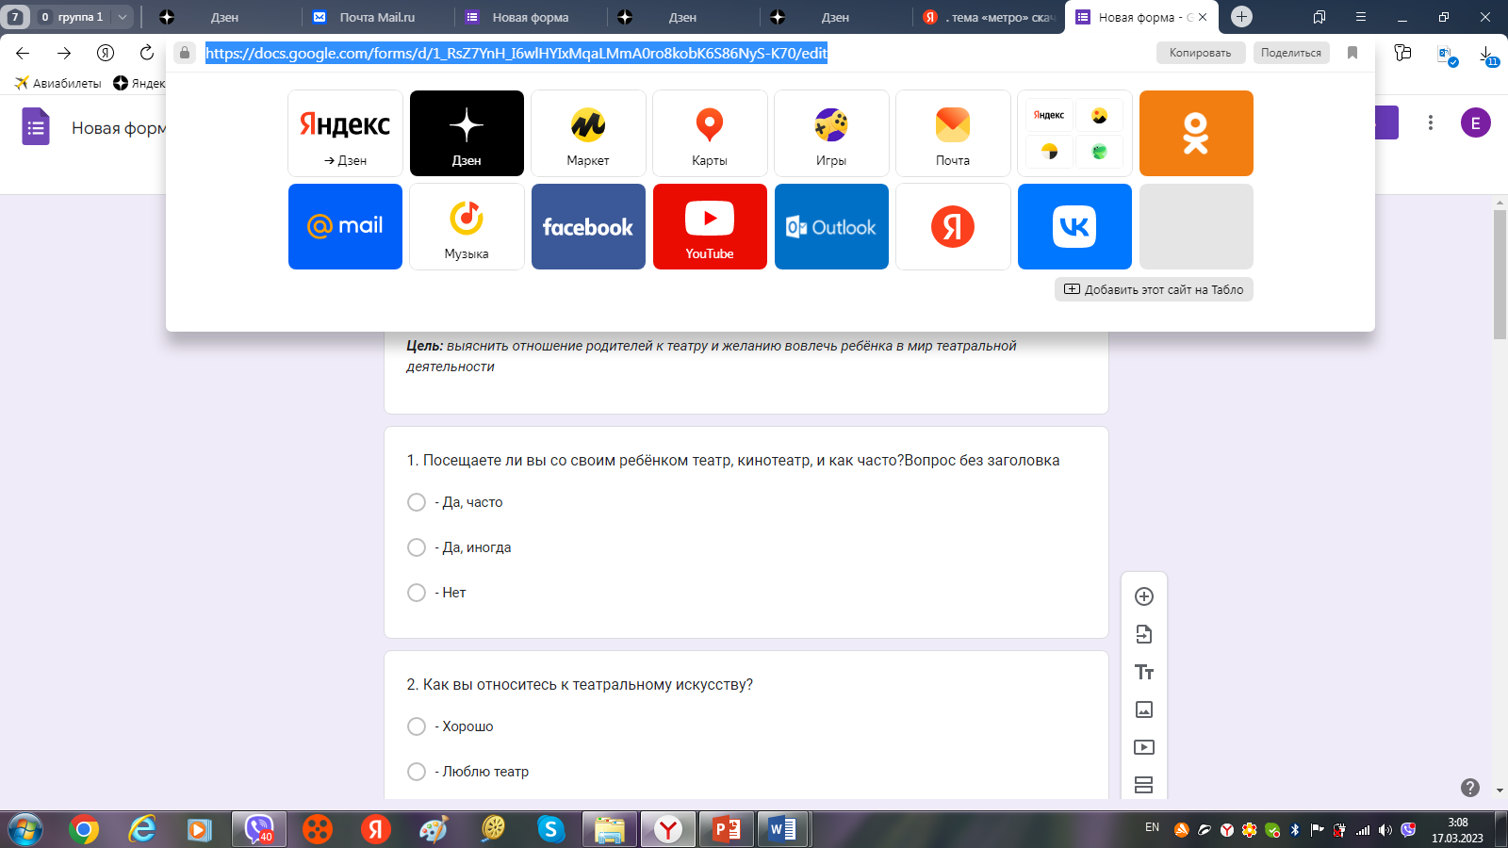
Работа с родителями
Анкетирование (google Формы)
Ссылка на анкетирование для родителей
«Театр и дети»:
https://docs.google.com/forms/d/e/1FAIpQLSe05cCZI5JSFRi5mskJIqqGxygONXDR2z8_WljMbTKK6NIWaw/viewform?usp=sharing

Slide 25
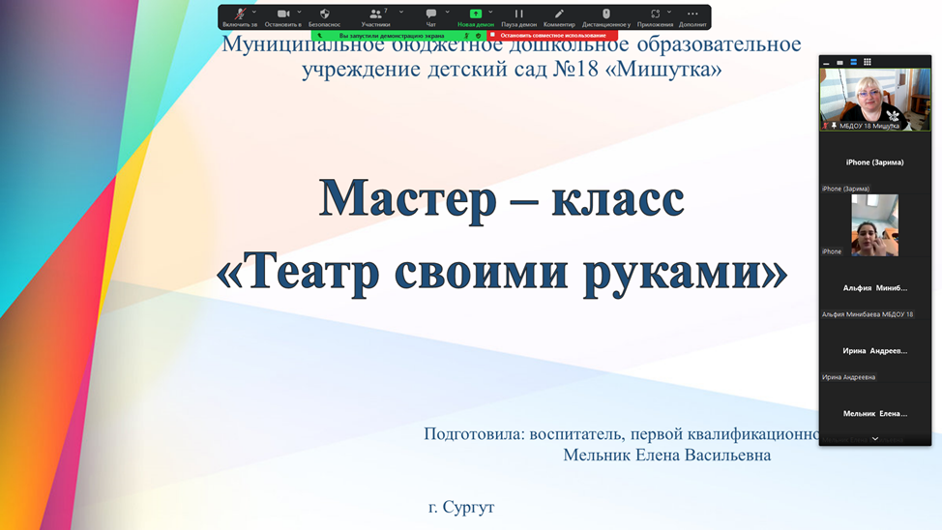
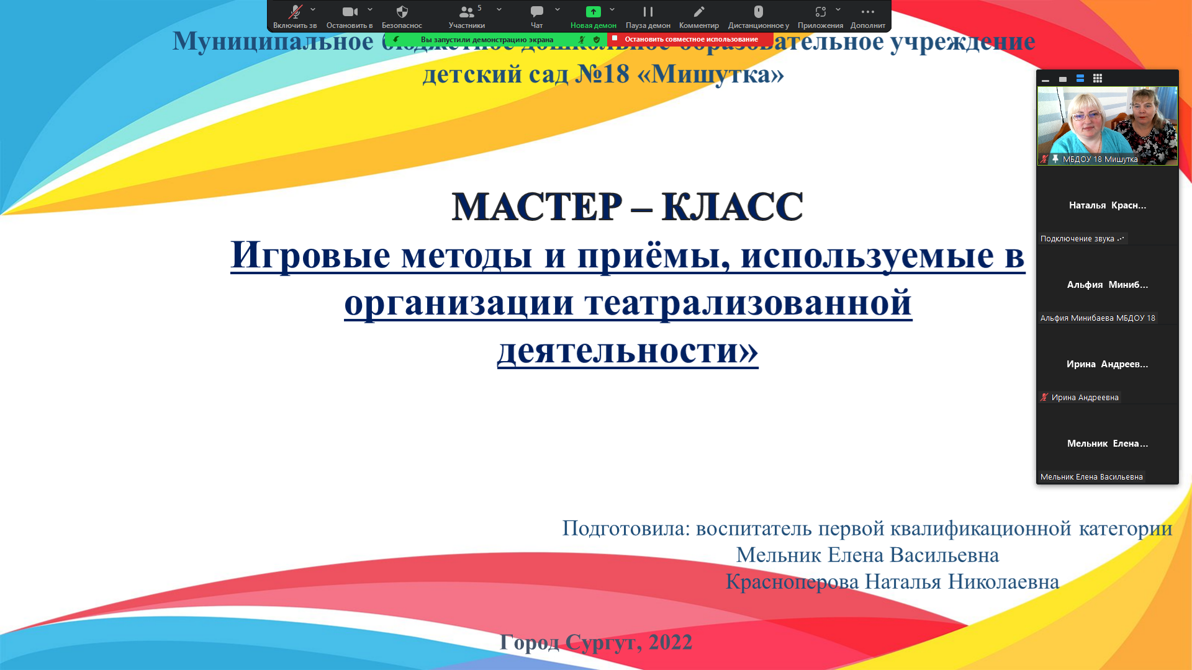
Работа с родителями
Мастер-классы (платформа ZOOM)

Slide 26
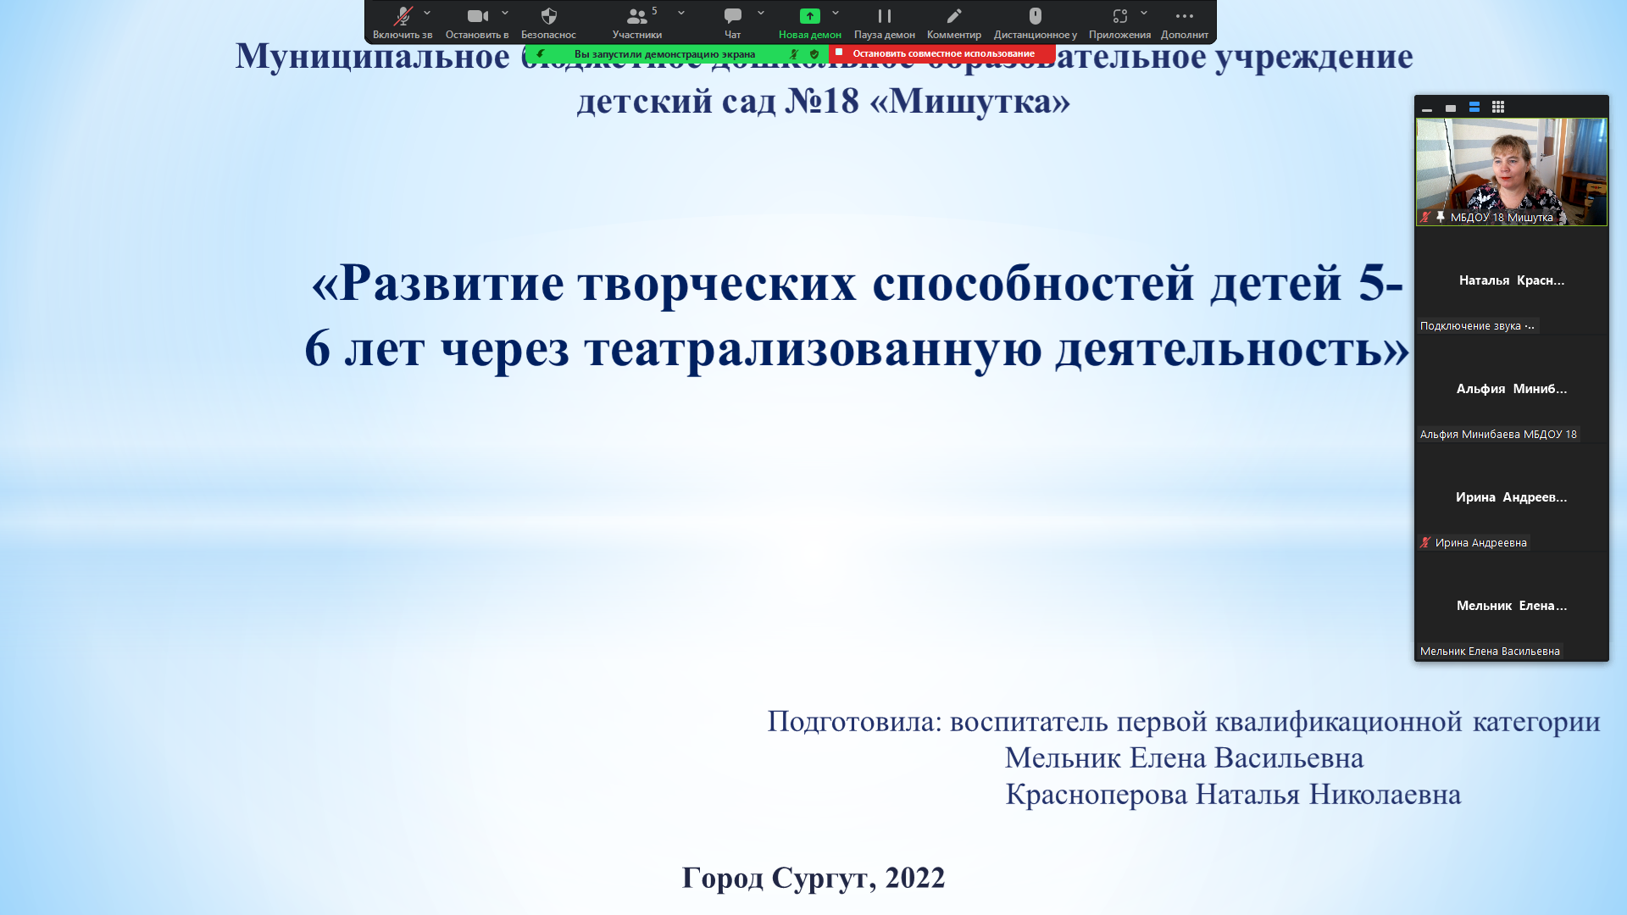
Работа с родителями
онлайн консультация (платформа ZOOM)

Slide 27
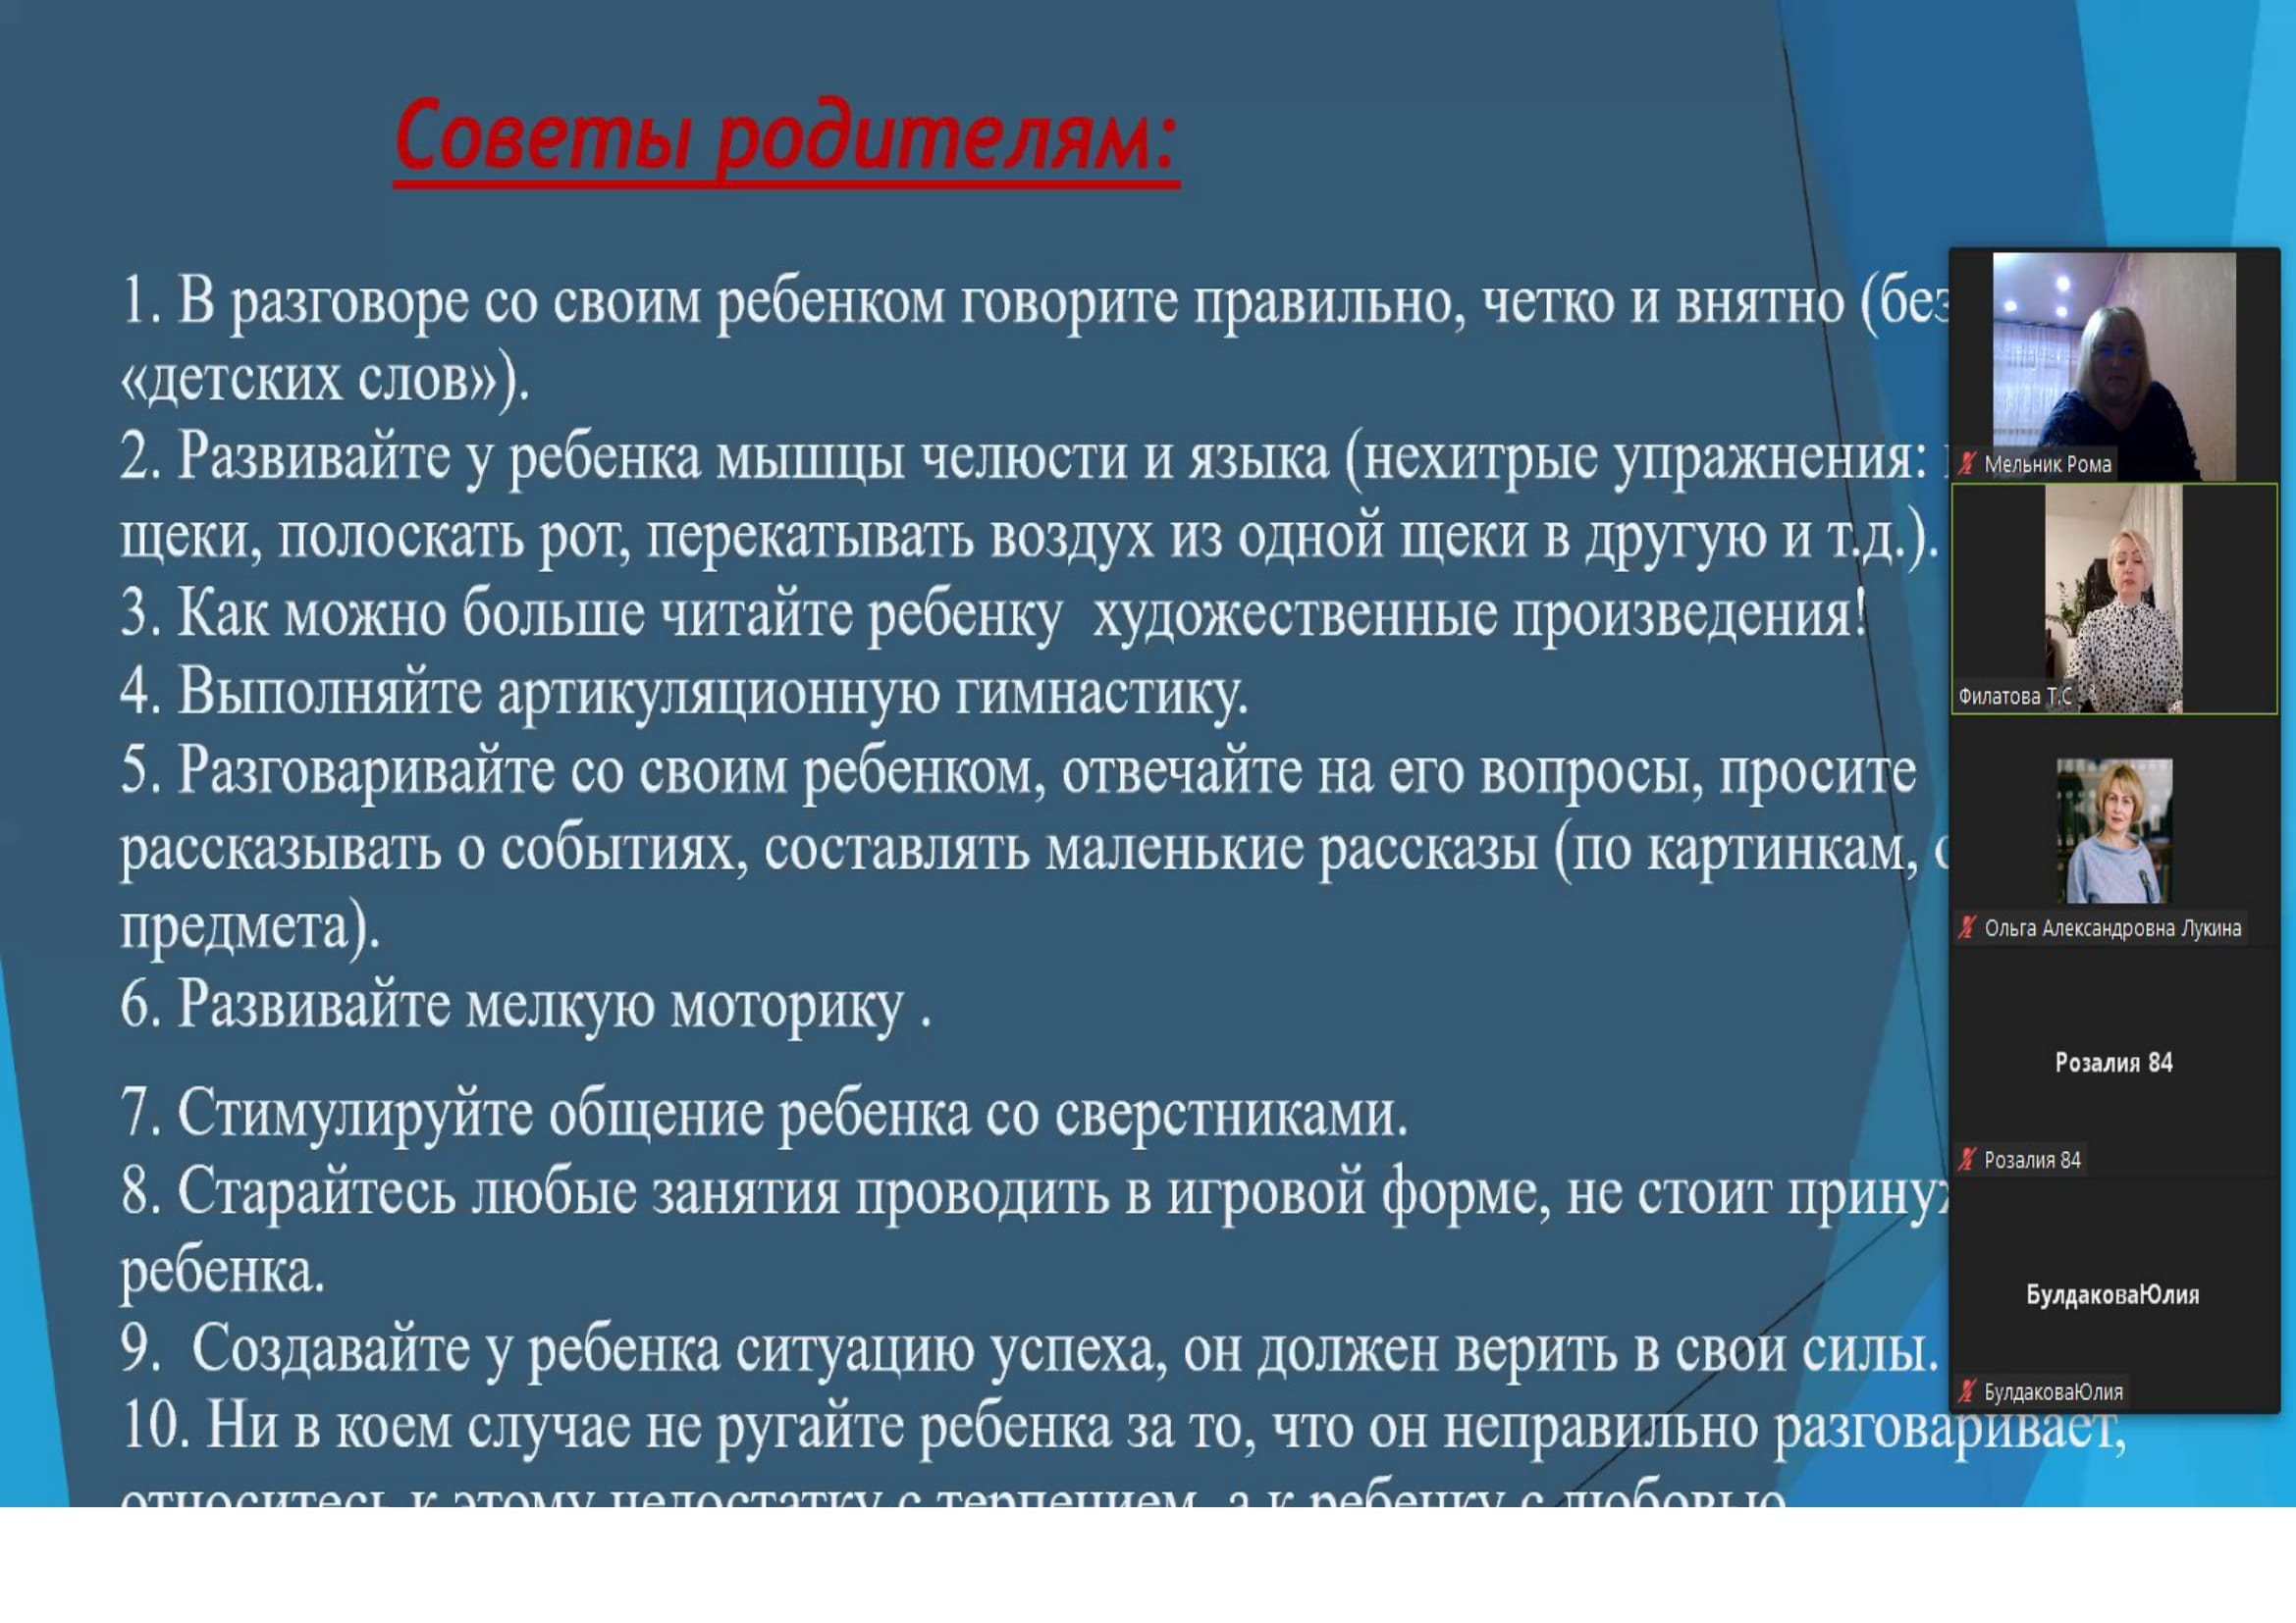
Работа с родителями онлайн собрание (платформа ZOOM)

Slide 28
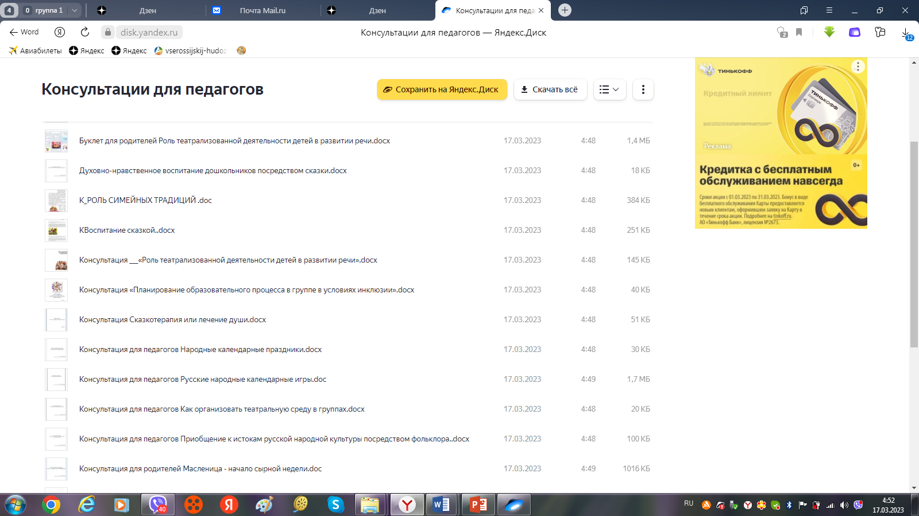
Работа с педагогами
Ссылка на кейс:
https://disk.yandex.ru/d/3ikhfQ6_Zgj0VQ

Slide 29
Мониторинг проекта
• Проявляет устойчивый интерес к театральному искусству и театрализованной деятельности. Знает правила поведения в театре
• Называет различные виды театра, знает и различия может охарактеризовать театральные профессии.
• Понимает главную идею литературного произведения, поясняет свое высказывание.
• Дает подробные словесные характеристики главных и второстепенных героев.
• Творчески интерпретирует единицы сюжета на основе литературного произведения
• Выделяет и может охарактеризовать единицы сюжета
• Передает в свободных пластических движениях характер музыки.
• Самостоятельно выбирает музыкальные характеристики героев, музыкальное сопровождение к частям сюжета из предложенных педагогом.
• Создает рисунки на основные действия спектакля.
• Проявляет инициативу, согласованность действий с партнерами, творческую активность на всех этапах работы над спектаклем.

Slide 30
Список использованных источников:
  Дерягина Л.Б. Театральная деятельность в ДОУ. Детство-Пресс, 2014 г.
  Проектная деятельность в детском саду: наука и педагогическая практика., под редакцией Полянской Л.И., Школьная пресса, 2010 г
  Русские народные сказки под редакцией Волковой Т.С., Лабиринт, 2015г.
  Антипина Е.А. Театрализованная деятельность в детском саду: Игры,
  упражнения, сценарии / Е.А. Антипина. – М.: ТЦ Сфера, 2003. – 128 с.
  5. Арстанова Л.В. Занятия и развлечения со старшими дошкольниками: разработки занятий, игр, бесед и развлечений / Л.В. Арстанова. – Волгоград: Учитель, 2009.
  6. Артемова Л.В. Театральные игры дошкольников / Л.В. Артемова. – М.:
Просвещение, 1991.
7.https://zhurnalpe dagog.ru/servisy/publik/publ?id=11357
  8.https://nsportal.ru/detskiy-sad/razvitie-rechi/2019/10/09/aktualnye-problemy-razvitiya-rechi-doshkolnikov-na-sovremennom
  9. http://sosh7-ugansk.ru/storage/app/uploads/public/5bc/ee4/ced/5bcee4ced9a3e021569423.pdf
  10.https://interactive-plus.ru/e-articles/192/Action192-14187.pdf

Slide 31
Подготовка декораций по русской народной сказке «Гуси-лебеди»
(фотоотчет)

Slide 32
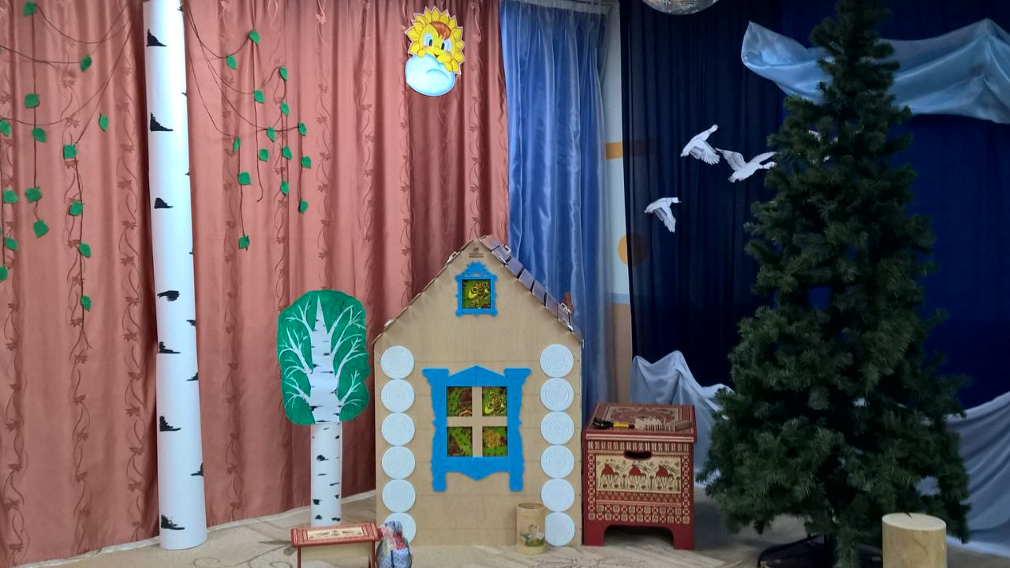
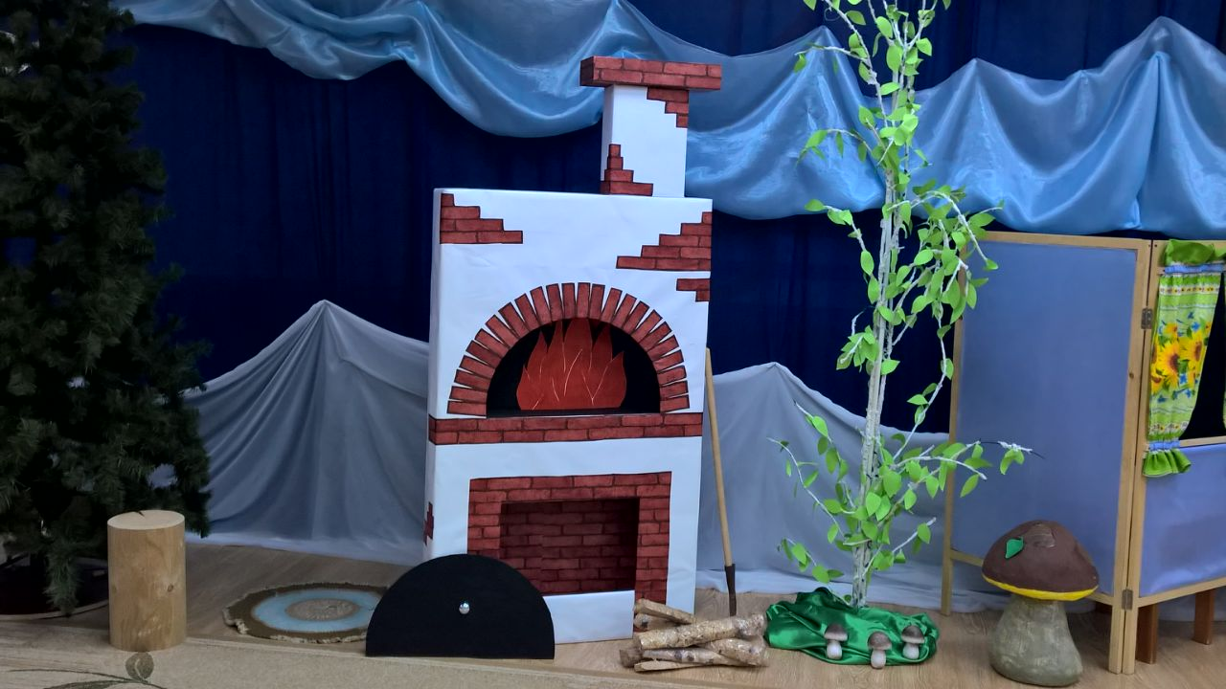

Slide 33
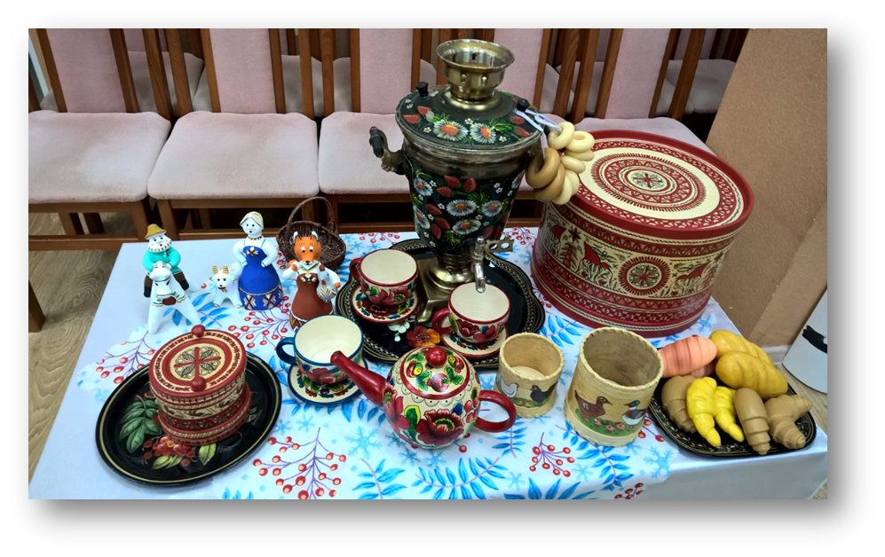
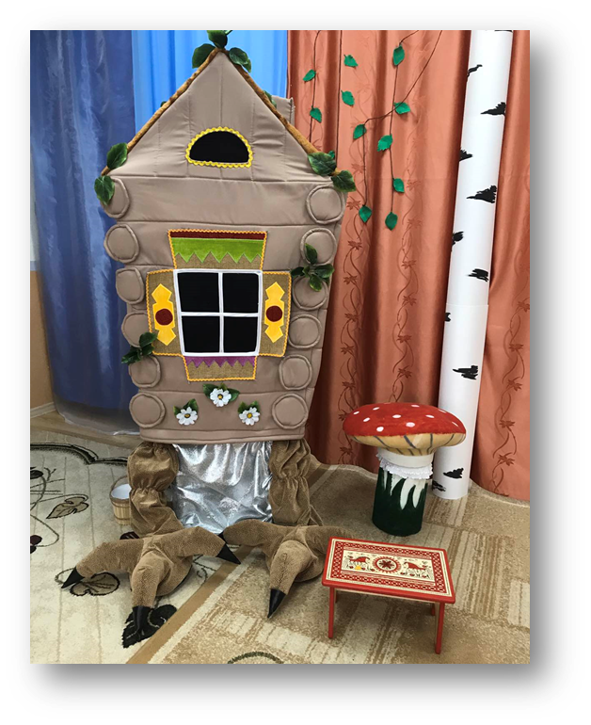
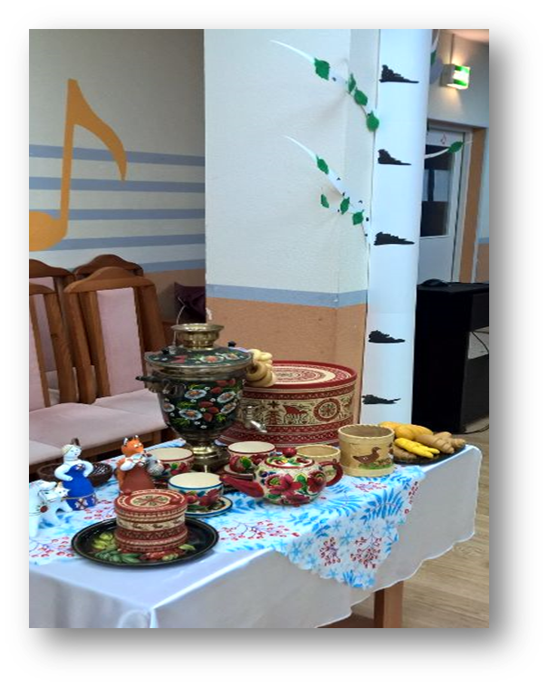

Slide 34
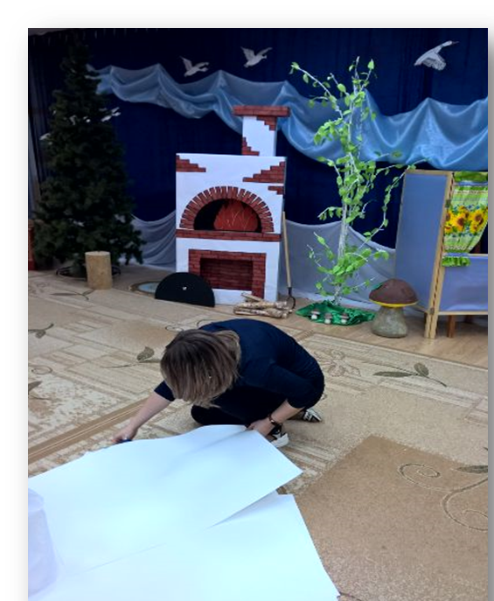
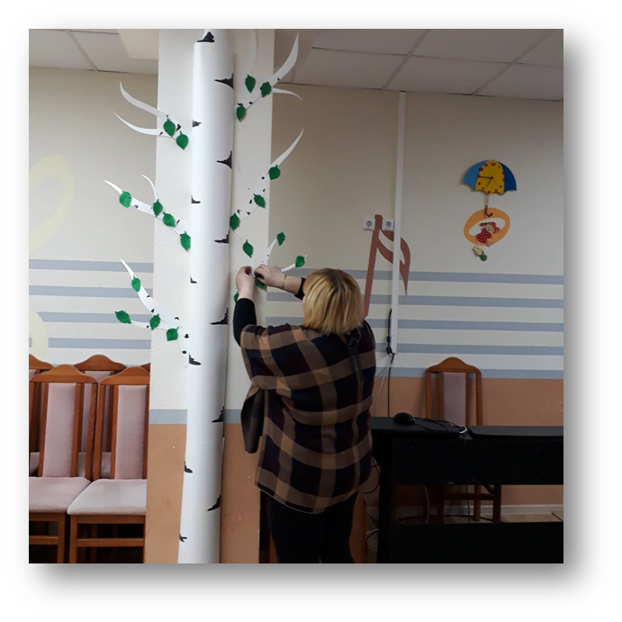

Slide 35
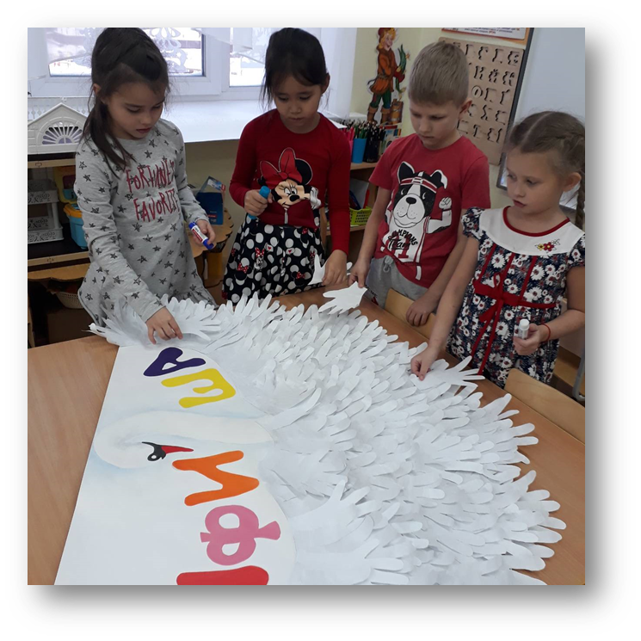
Разработка афиши

Slide 36
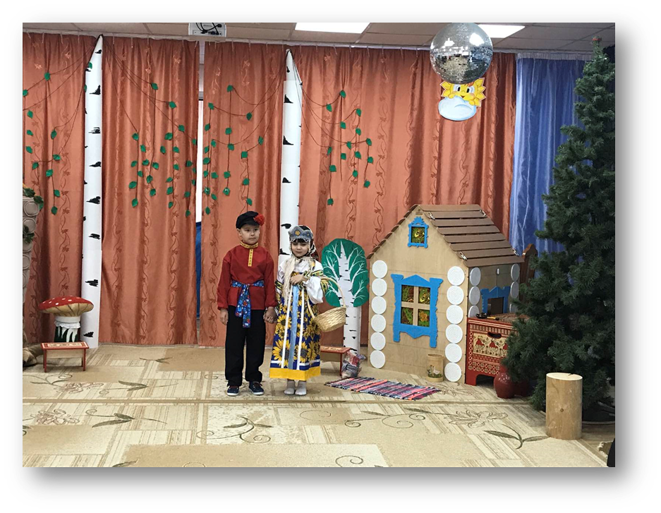
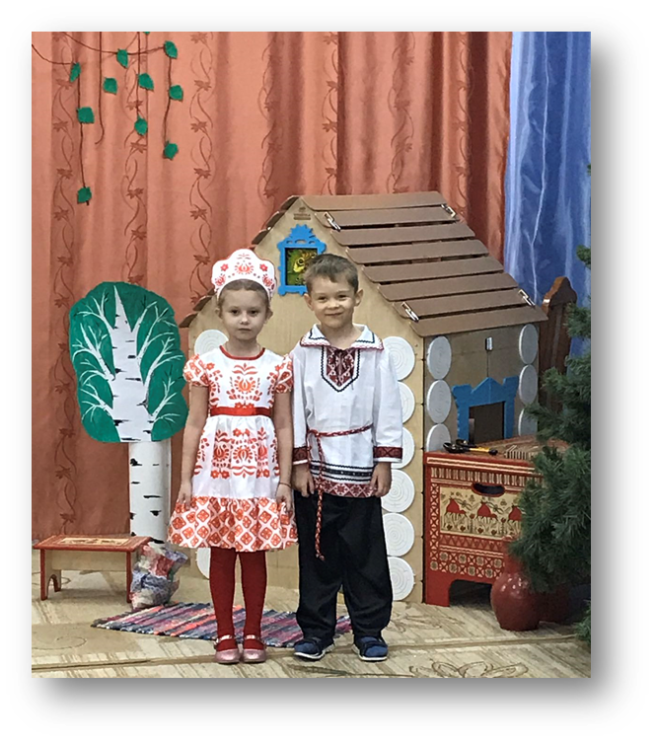
Фотоотчет по сказке

Slide 37
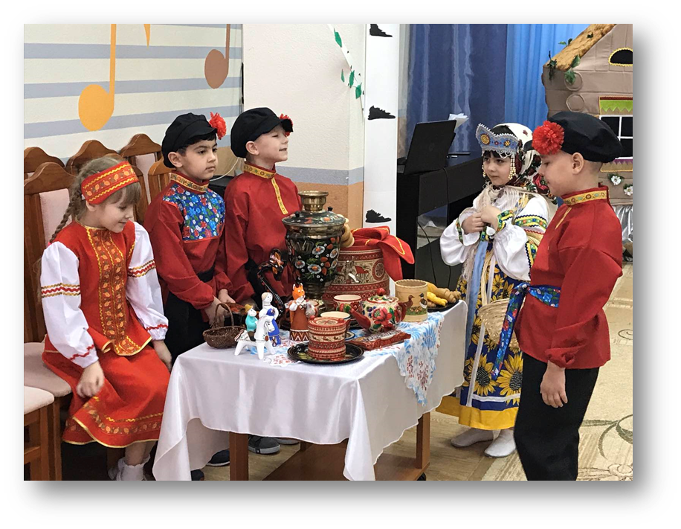
Фотоотчет по сказке

Slide 38
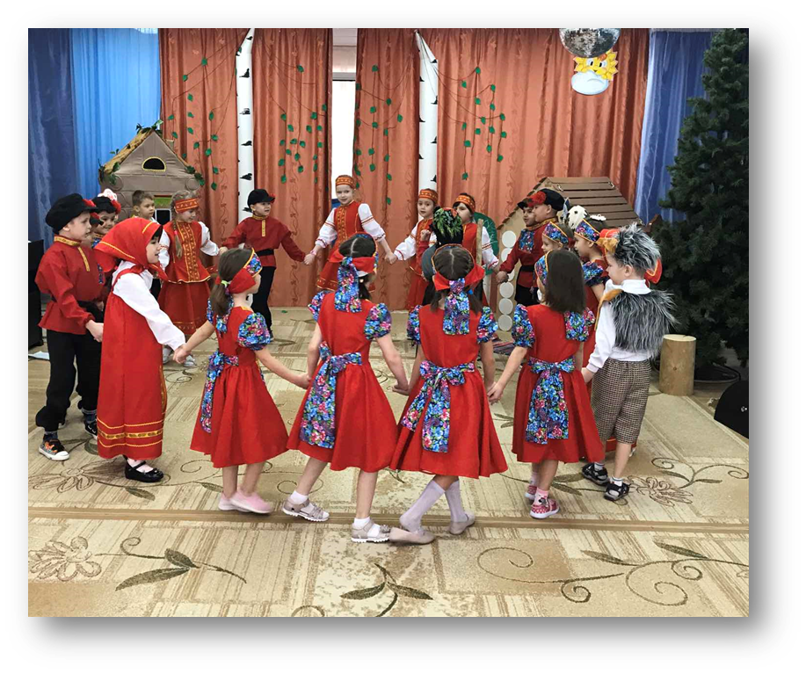
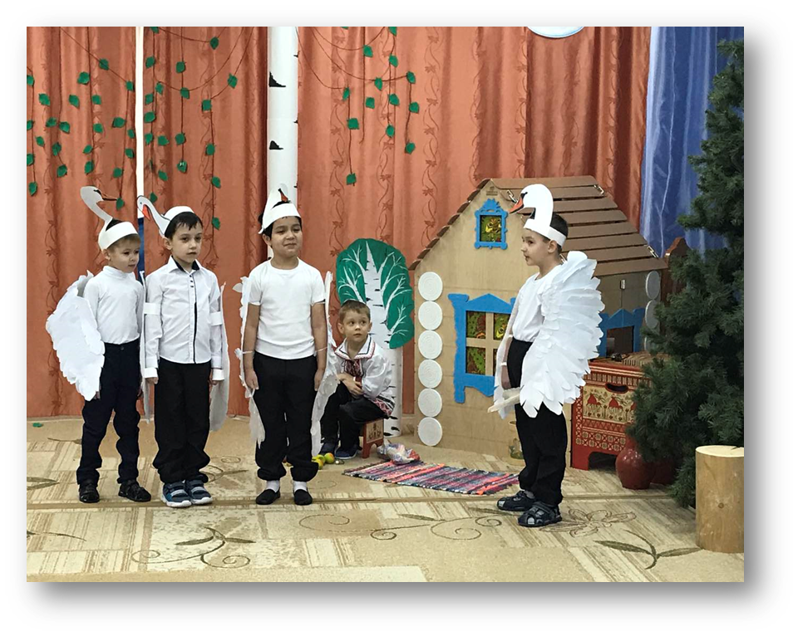
Фотоотчет по сказке

Slide 39
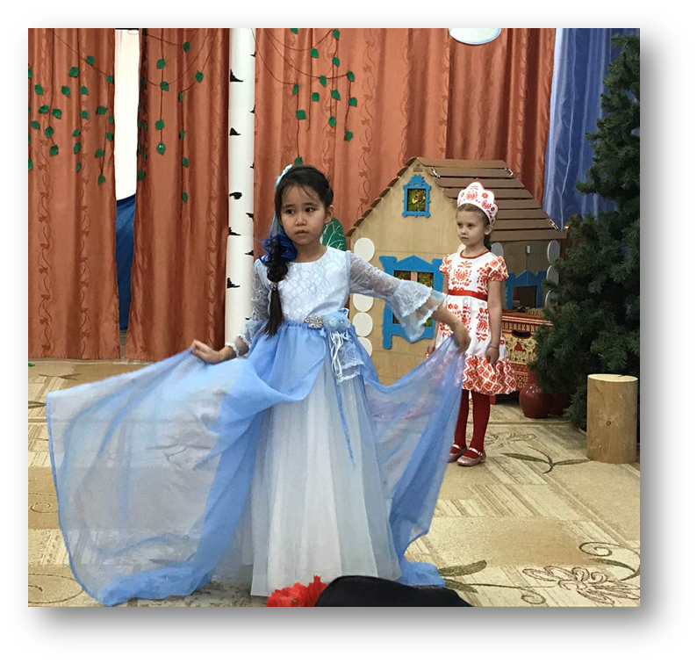
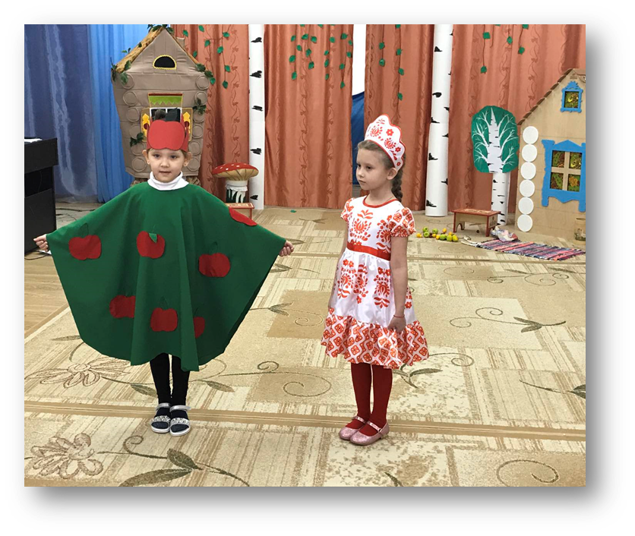
Фотоотчет по сказке

Slide 40
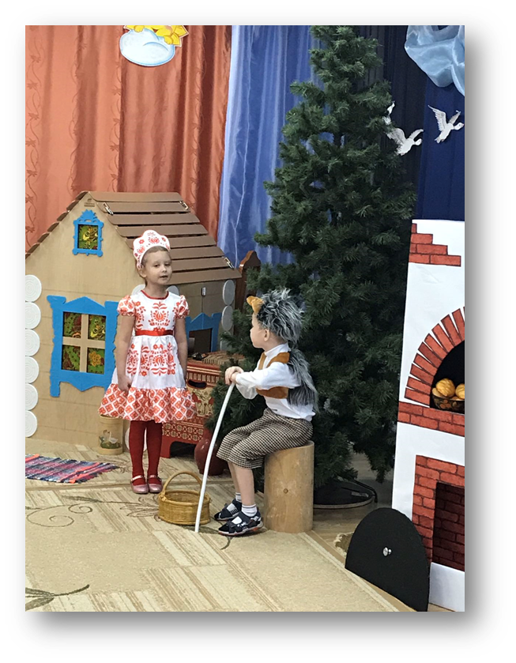
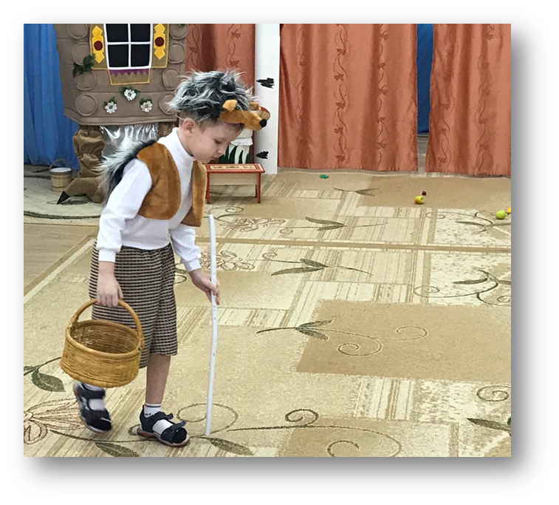
Фотоотчет по сказке

Slide 41
«Использование цифровых образовательных ресурсов в реализации проектов с детьми старшего дошкольного возраста!»
Муниципальное бюджетное дошкольное образовательное учреждение
детский сад №18 «Мишутка»
Подготовил: воспитатель:
Красноперова Наталья Николаевна
Сургут, 2023г.

